Slide 1


Hélène EMILE
CAVILAM – Alliance Française
hemile@cavilam.com

Slide 2




Les compétences du 21e siècle…
La communication
La créativité
La coopération
L’analyse / la pensée critique

Slide 3


Génération C
Génération Y
Génération α

Slide 4
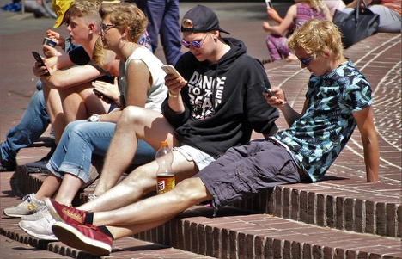
Hyperconnectivité
Rythme accéléré, génération « zapping »
Multitâches / multi-écrans
Approches non linéaires
Apprentissage empirique
Fin de la distinction apprentissage vs jeu
Communication + écrite
La génération Y
les enfants du numérique (Fr)
les natifs numériques (Qc)

Slide 5

Génération C
Génération Y
Génération α

Slide 6
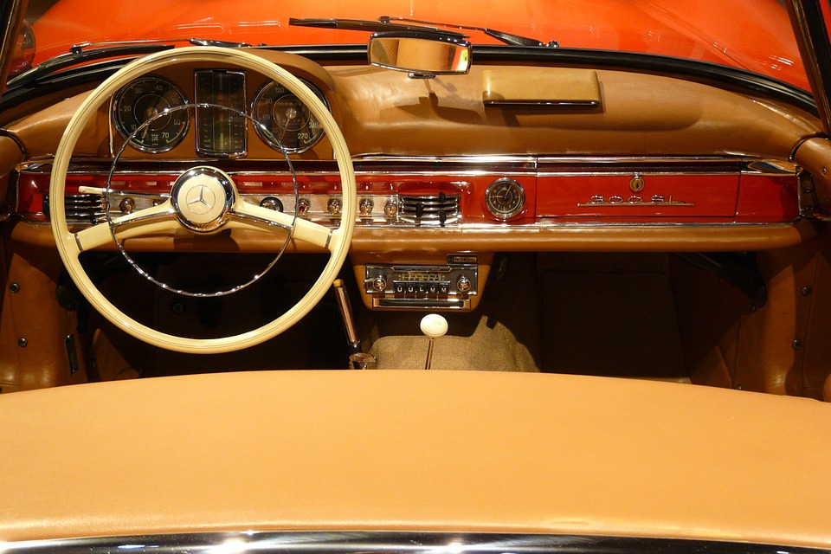
Où voulons-nous mettre l’apprenant·e ?

Slide 7
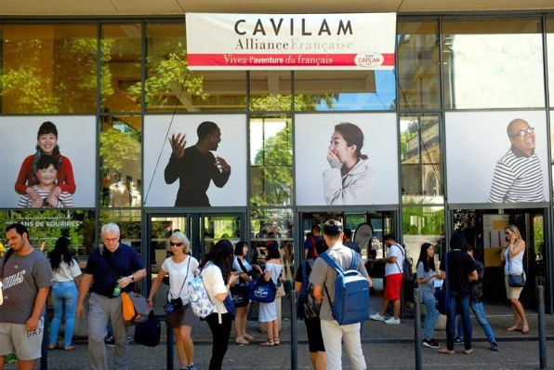
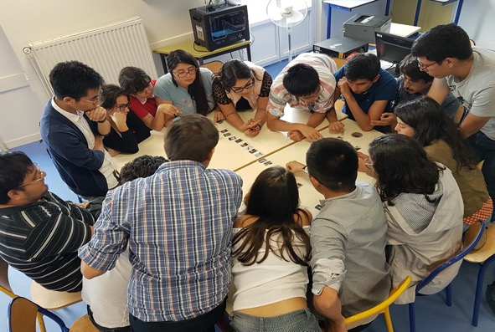

Slide 8

Votre mission : sauver la langue française et la diversité culturelle et linguistique dans le temps imparti

Slide 9
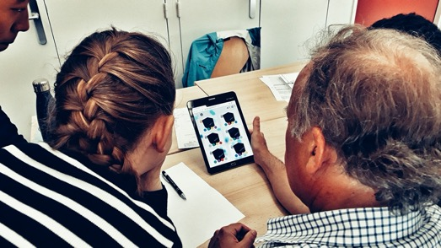
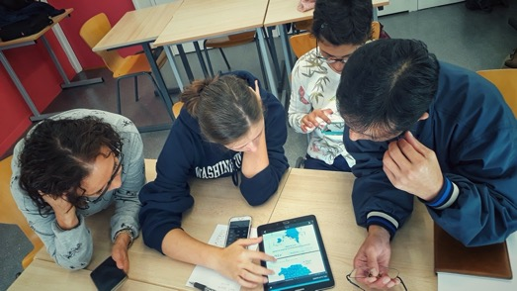
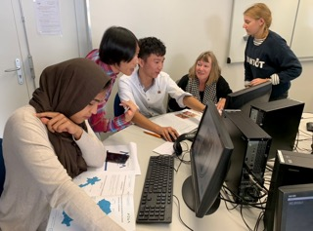
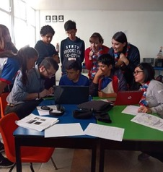
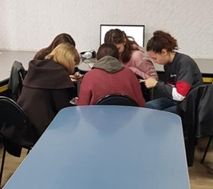
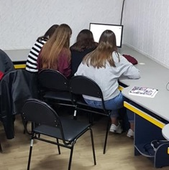

Slide 10


Démarche « BYOD »
Bring
Your
Own
Device

Slide 11

Réduction des coûts pour l’institution
Responsabilisation des apprenant·e·s
Optimisation des interactions entre apprenant·e·s
Augmentation de la coopération entre apprenant·e·s
Possibilité d’apprentissage personnalisé
Préparation à la vie active
Maîtrise technique de l’enseignant·e
Charge de travail augmentée pour l’enseignant·e
Possible iniquité entre apprenant·e·s
Sécurité du réseau et des données
Gestion de la classe

